Slide 1
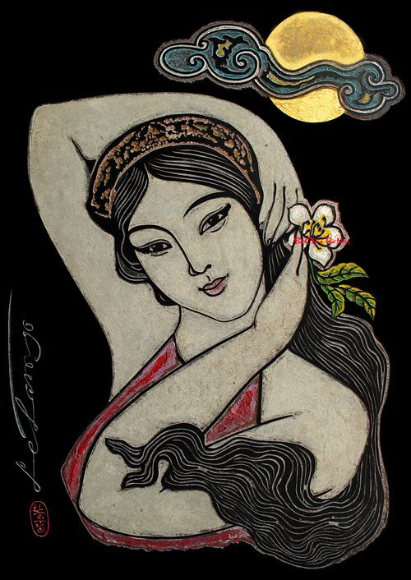
TỰ TÌNH Hồ Xuân Hương

Slide 2
NỘI DUNG BÀI HỌC
Tìm hiểu chung về tác giả, tác phẩm
Đọc hiểu văn bản
Phân tích bài thơ (Đề- Thực- Luận- Kết)
Nghệ thuật
Nội dung

Slide 3
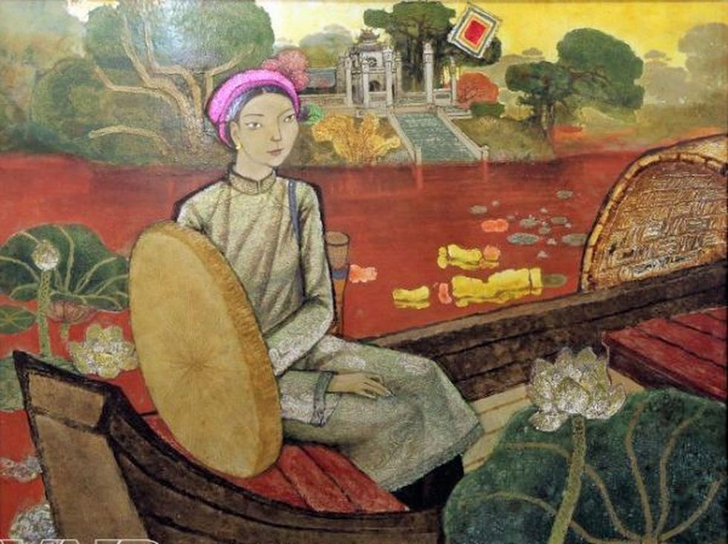
I. TÌM HIỂU CHUNG
1. Tác giả
- Hồ Xuân Hương (?-?), quê ở Quỳnh Lưu, Nghệ An, sống nhiều ở Thăng Long.
- Cuộc đời, tình duyên nhiều éo le, ngang trái.
- Con người sắc sảo, bản lĩnh cá tính.

Slide 4
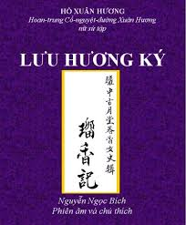
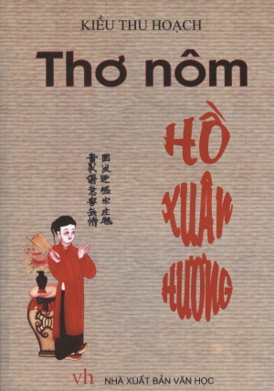
2. Sự nghiệp sáng tác
- Sáng tác cả chữ Hán và chữ Nôm nhưng thành công ở chữ Nôm.
→ được mệnh danh là “Bà chúa thơ Nôm”.
- Đề tài: Viết về phụ nữ, trào phúng mà trữ tình.
- Bài thơ “Tự tình” nằm trong chùm thơ tự tình gồm 3 bài của Hồ Xuân Hương.

Slide 5
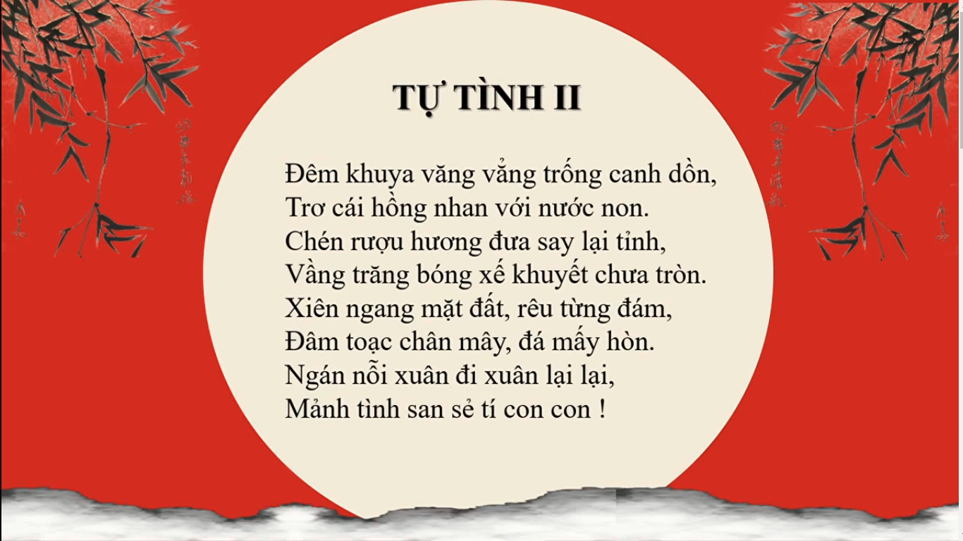
II. ĐỌC HIỂU VĂN BẢN

Slide 6
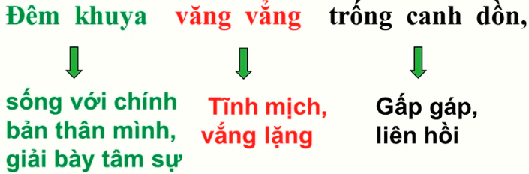
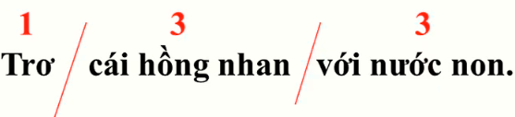
II. ĐỌC HIỂU VĂN BẢN
1. Hai câu đề: Tâm trạng buồn tủi, xót xa

Slide 7
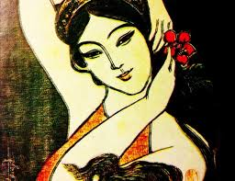
- Thời gian : đêm khuya
- Không gian: vắng lặng, yên tĩnh với bước đi dồn dập của thời gian “tiếng trống canh dồn”
- Âm thanh “văng vẳng”: Tô đậm thêm sự quạnh hiu
→ Lấy động tả tĩnh, khắc họa nỗi cô đơn, lẻ loi.
- Con người: “trơ cái hồng nhan”
“Trơ”: Trơ trọi, lẻ loi
“Cái + hồng nhan”: Sự thấp hèn, rẻ rúng, mỉa mai.
“Nước non”: rộng lớn, mênh mông → cuộc đời.
Nghệ thuật đối lập: Cái hồng nhan >< nước non.

Slide 8
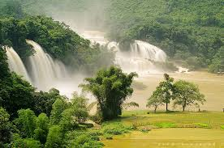
→ Cách dùng từ: Cụ thể hóa, đồ vật hóa, rẻ rúng cuộc đời của chính mình.
→ Ngắt nhịp 1/3/ 3 + đảo ngữ “trơ” đầu câu: Như một sự chì chiết, gan lì, thách đố.

Slide 9
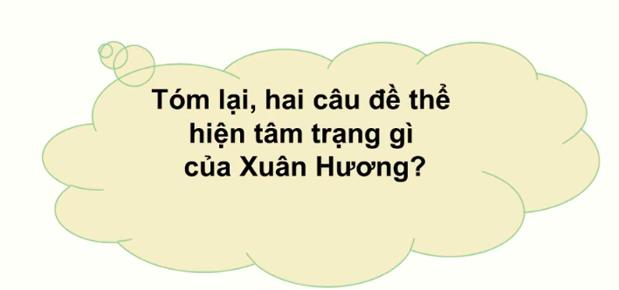
=> Cảm giác cô đơn, trống vắng và tủi hổ, bẽ bàng khi đang đối diện với chính mình.

Slide 10
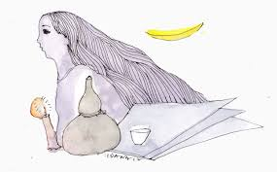
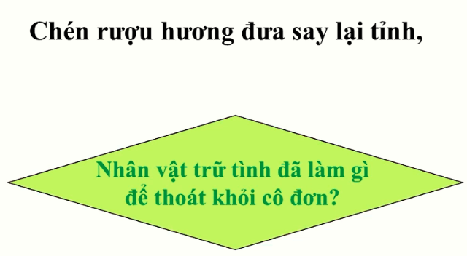
2. Hai câu thực: Nỗi đau thân phận, buồn tủi trước tình cảnh thực tại

Slide 11
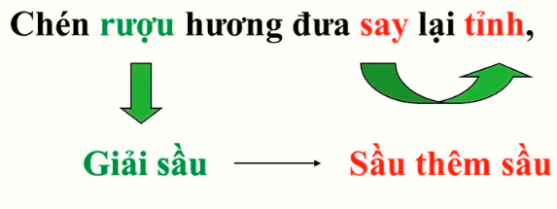
- “Say lại tỉnh”: Cái vòng luẩn quẩn → thấm thía nỗi đau duyên phận.
=> Sự chán nản, thất vọng, chẳng những không tiêu sầu mà càng sầu thêm.

Slide 12
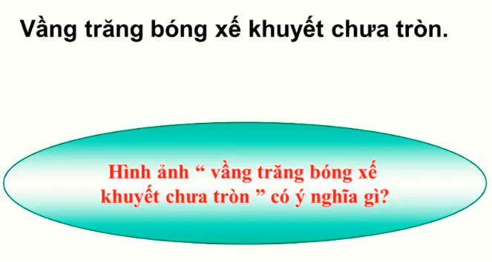
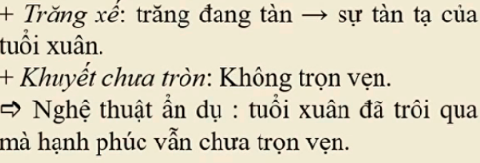

Slide 13
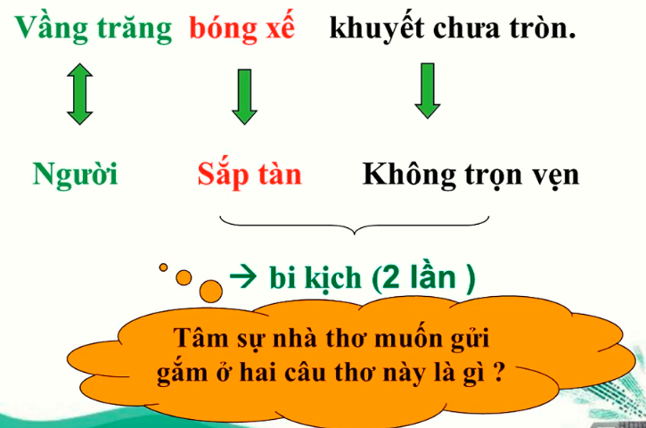
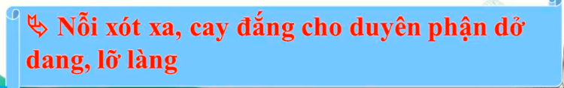

Slide 14
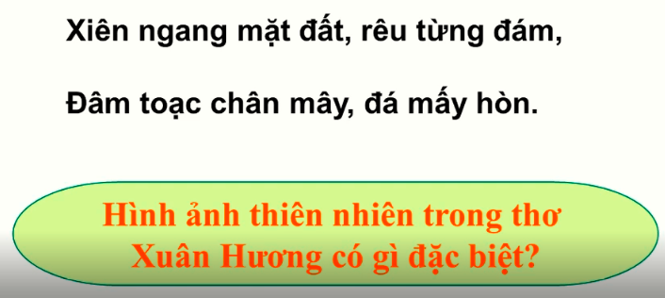
3. Hai câu luận: Ý thức vươn lên số phận
Rêu: Xiên ngang
Đá: Đâm toạc
Thiên nhiên cũng mang nỗi niềm phẫn uất, phản kháng của con người.

Slide 15
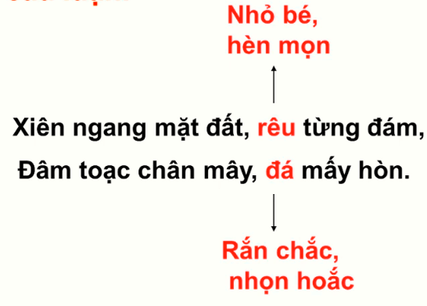

Slide 16
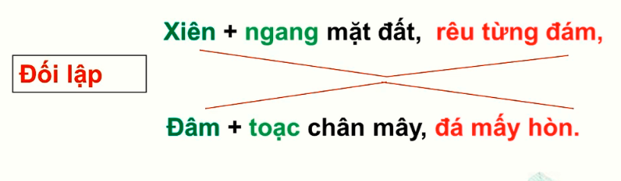
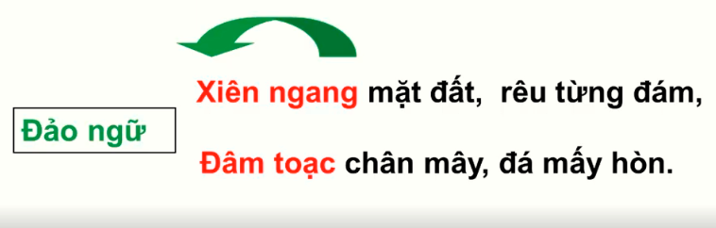
Phép đối: mặt đất/ chân mây

Slide 17
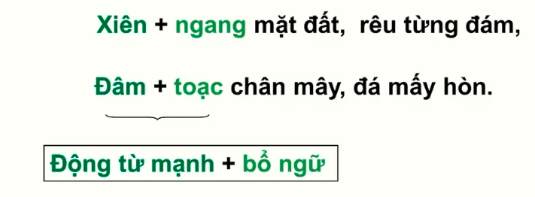
Tâm trạng phản kháng, phẫn uất của người phụ nữ tự tin, có ý thức vươn lên, không cam chịu số phận.

Slide 18
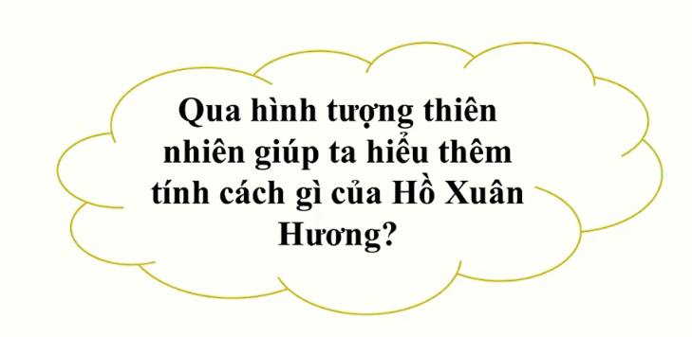
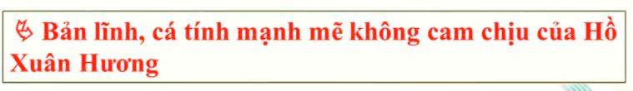

Slide 19
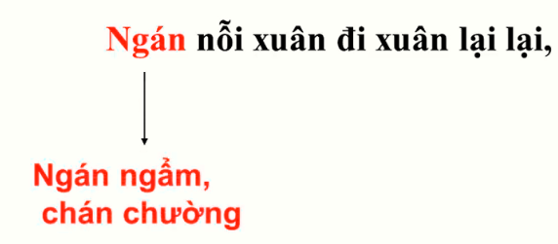
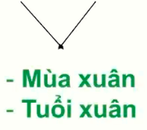


4. Hai câu kết: Tâm trạng chán chường, buồn tủi
Mùa xuân của đất trời qua đi sẽ trở lại còn tuổi xuân thì không. Sự trở lại của mùa xuân đồng ngĩa với sự ra đi của tuổi xuân.

Slide 20
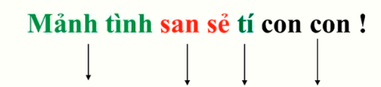
Nghệ thuật tăng tiến: Mảnh tình - san sẻ - tí - con con.
→ Nhấn mạnh sự nhỏ bé làm cho nghịch cảnh càng éo le, xót xa, tội nghiệp
→ Âm điệu câu thơ như tiếng thở dài ngao ngán, buông xuôi

Slide 21
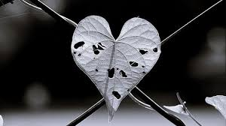
Tâm trạng và bi bịch của người phụ nữ càng khao khát hạnh phúc, càng mơ ước lớn lại càng mỏng manh (hai lần làm lẽ, hạnh phúc đến và đi quá nhanh).

Slide 22
III. TỔNG KẾT
Nội dung:
Bản lĩnh HXH được thể hiện qua tâm trạng đầy bi kịch: vừa buồn tủi vừa phẫn uất trước tình cảnh éo le, vừa cháy bỏng khao khát được hạnh phúc.
Nghệ thuật:
Sử dụng từ ngữ độc đáo, sắc nhọn, tả cảnh sinh động, đưa ngôn ngữ đời thường vào thơ.

